Slide 2
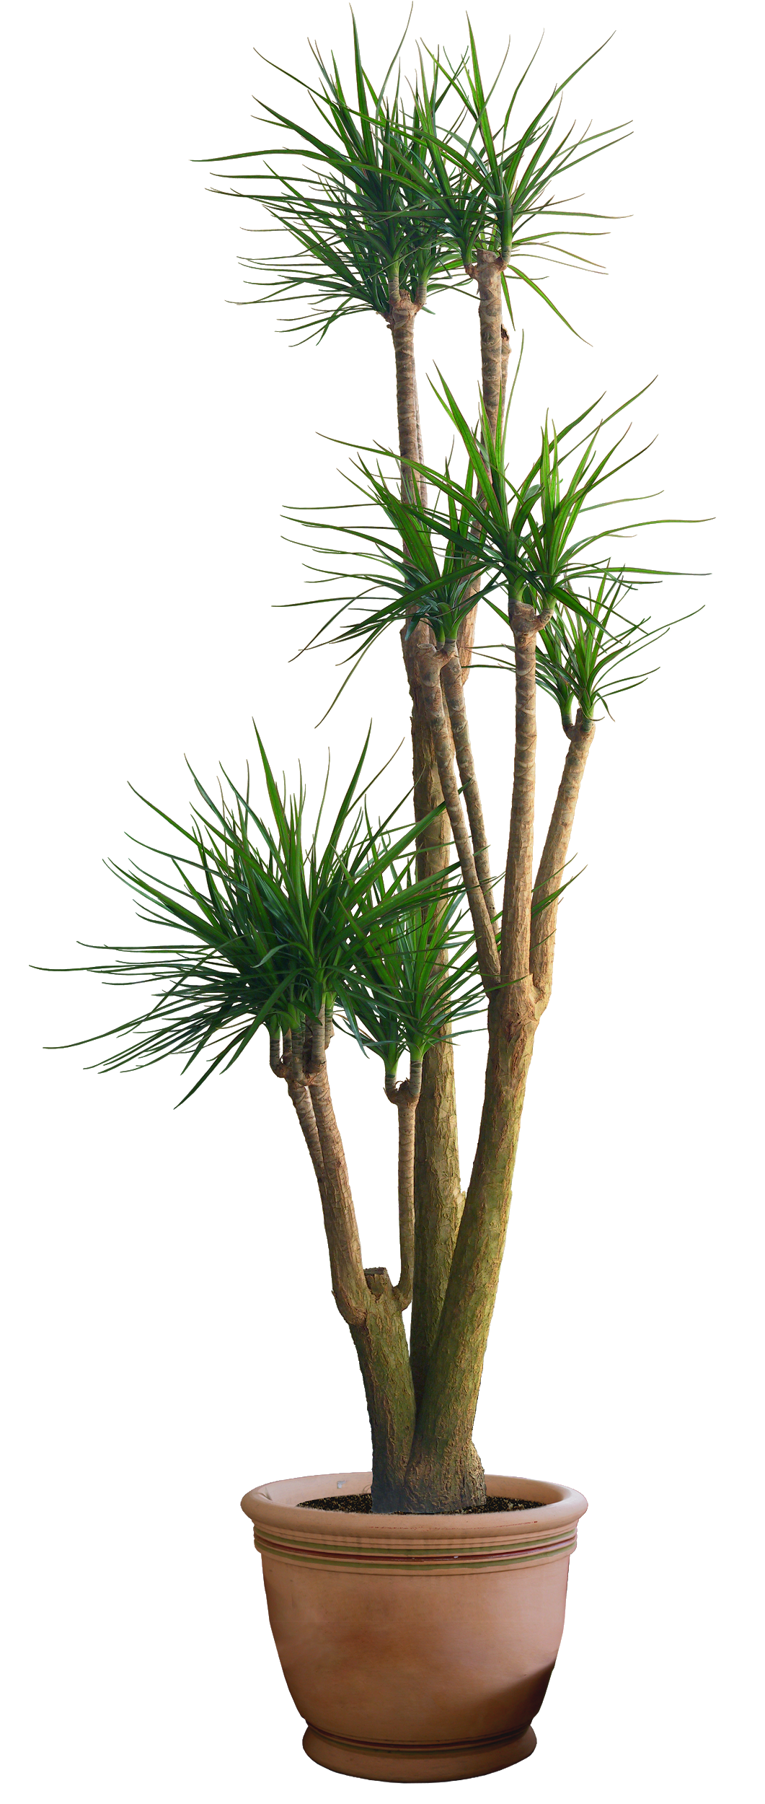
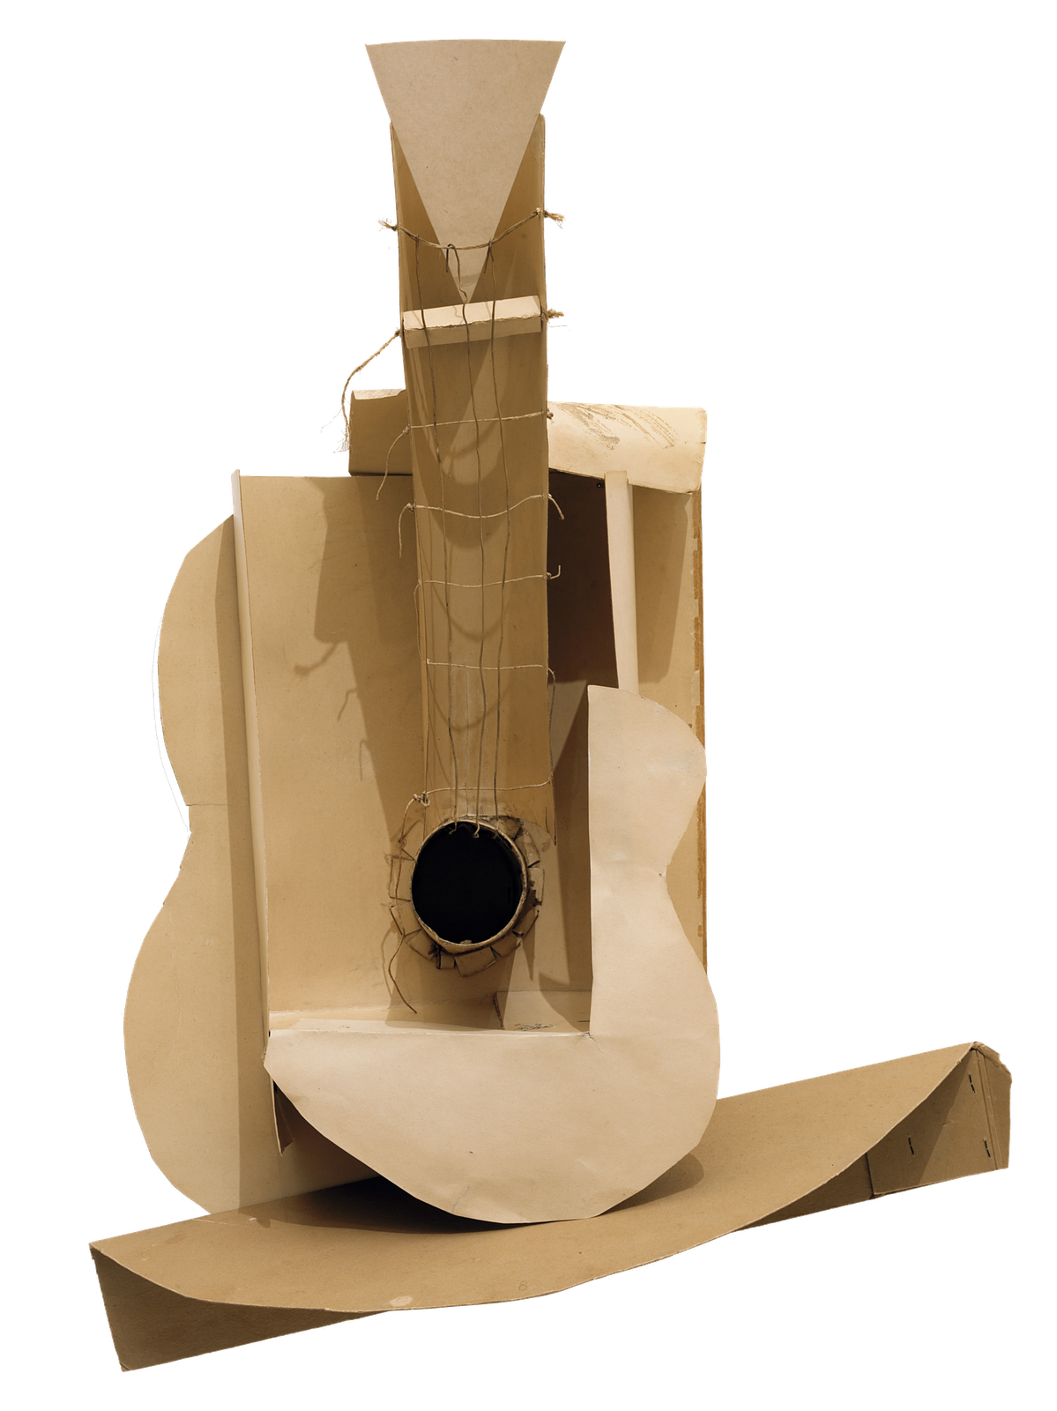
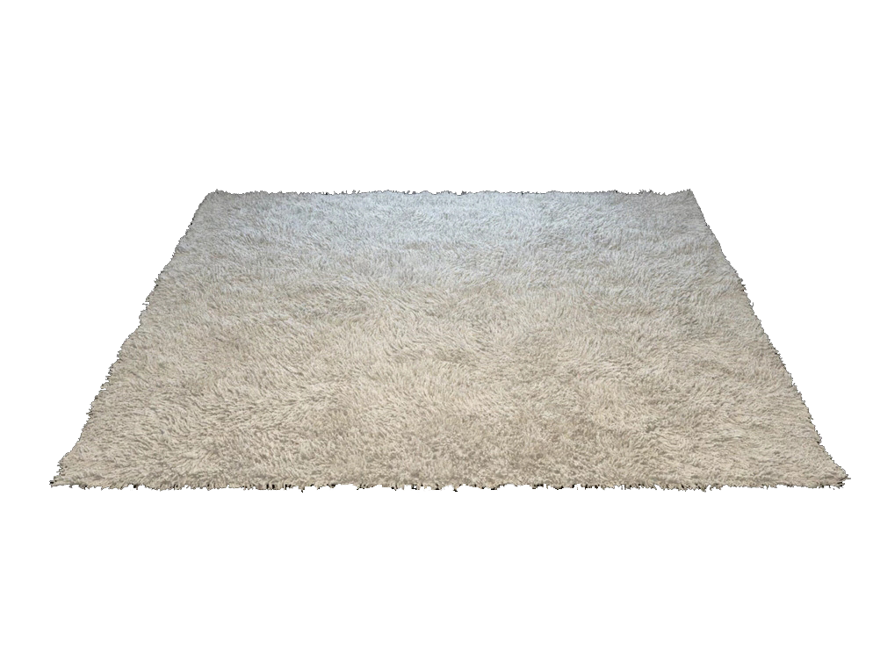
الوحدة التعلمية الثالثة
هيا نكتشف

Slide 3
* عُنْوان النشاط :
مع ابن بطوطة
122- 123- 124

Slide 4
الكفاية :2-3
المعيار :
تحدد أوجه التشابه والاختلاف والأسباب والنتائج .

Slide 5
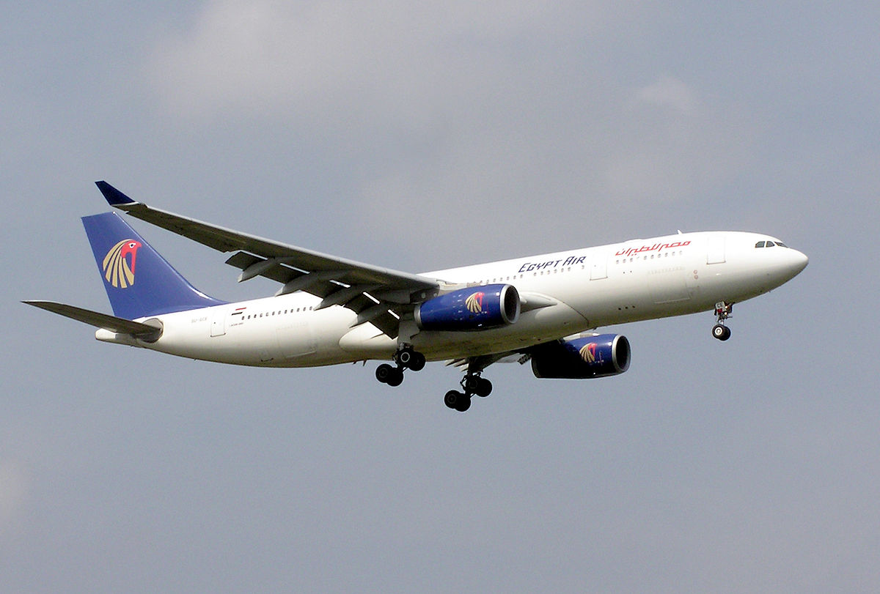
التمهيد :
أعلل ما يأتي :
رغبة الإنسان في السفر حول العالم .

Slide 7
قراءة

Slide 8
الوحدة التعليمية الثالثة : هيا نكتشف
النشاط : مع ابن بطوطة ( 2- 3) ص 124 – 125 – 126
1) القراءة

Slide 9
الوحدة التعليمية الثالثة : هيا نكتشف
النشاط : مع ابن بطوطة ( 2- 3) ص 124 – 125 – 126
2) القراءة

Slide 10
الوحدة التعليمية الثالثة : هيا نكتشف
النشاط : مع ابن بطوطة ( 2- 3) ص 124 – 125 – 126
2) القراءة

Slide 11
الوحدة التعليمية الثالثة : هيا نكتشف
النشاط : مع ابن بطوطة ( 2- 3) ص 124 – 125 – 126
2) القراءة

Slide 12
الوحدة التعليمية الثالثة : هيا نكتشف
النشاط : مع ابن بطوطة ( 2- 3) ص 124 – 125 – 126
2) القراءة

Slide 13
- معاني بعض المفردات الصعبة في النص :
الكلمة | معناها
نشأ / شبَّ
ترعرع
حضن / جانب
كنف
صعد / ارتفع / علا
عرج
زيّ / ثوب
حُلل
ضرب من نسيج الحرير والديباج
سندسية
أصبت / بلغت / حصلت
نلت

Slide 14
الوحدة التعليمية الثالثة : هيا نكتشف
النشاط : مع ابن بطوطة ( 2- 3) ص 124 – 125 – 126
2) الفهم والاستيعاب

Slide 15
الفهم والاستيعاب :
كيف تم تكريم بن بطوطة ؟
أطلق اسمه على إحدى فوهات سطح القمر.
ذهب في رحلة لسطح القمر .
أطلق اسمه على إحدى المطارات الشهيرة.
أطلق اسمه على مدينة من المدن الكبرى في الصين.

Slide 16
الممارسة

Slide 17
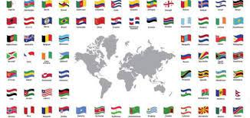
- مقارنة بين الرحلة الأولى والثانية لابن بطوطة من حيث التشابه بينهما :
الرحلة الأولى :
سافر إلى عدة بلدان
الرحلة الثانية :
سافر إلى عدة بلدان

Slide 18
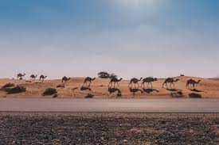
- مقارنة بين الرحلة الأولى والثانية لابن بطوطة من حيث الاختلاف :
الرحلة الأولى :
كانت رحلة برية

Slide 19
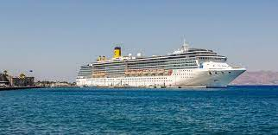
- مقارنة بين الرحلة الأولى والثانية لابن بطوطة من حيث الاختلاف :
الرحلة الثانية :
كانت رحلة بحرية

Slide 20
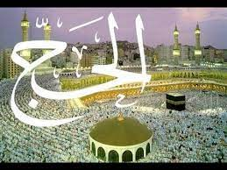
- مقارنة بين الرحلة الأولى والثانية لابن بطوطة من حيث أسباب الرحلة :
الرحلة الأولى :
كانت للحج

Slide 21
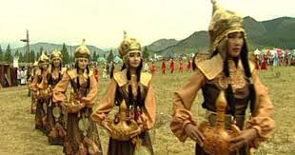
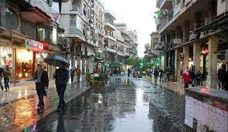
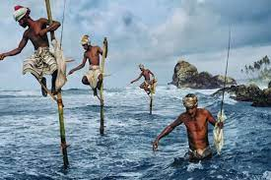
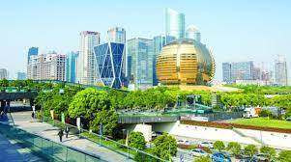
- مقارنة بين الرحلة الأولى والثانية لابن بطوطة من حيث أسباب الرحلة :
الرحلة الثانية :
كانت لوصف ......... ، وحياة .........،...........
البلدان
والعمل
الشعوب
البلدان
والعمل
الشعوب

Slide 22
- مقارنة بين الرحلة الأولى والثانية لابن بطوطة من حيث النتائج :
الرحلة الأولى :
أن دمشق ........ المشرق ......... نورها ......... المدائن .
ومطلع
جنة
وعروس
مدينة دمشق
وعروس
جنة
ومطلع

Slide 23
- مقارنة بين الرحلة الأولى والثانية لابن بطوطة من حيث النتائج :
هانغشوا
الرحلة الثانية :
أن مدينة ...........الصينية ...... مدينة على ........... الأرض .
أكبر
هانغشوا
سطح
مدينة دمشق
هانغشوا
أكبر
سطح

Slide 24
الوحدة التعليمية الثالثة : هيا نكتشف
النشاط : مع ابن بطوطة ( 2- 3) ص 124 – 125 – 126
3) الممارسة
السفر إلى عدة بلدان
السفر إلى عدة بلدان
كانت رحلة بحرية
كانت رحلة برية
لوصف البلدان وحياة الشعوب، والعمل
للحج
أن مدينة هانغشوا الصينية أكبر مدينة على سطح الأرض .
أن دمشق جنة المشرق ومطلع نورها وعروس المدائن .

